Slide 1

স্বাগতম

Slide 2
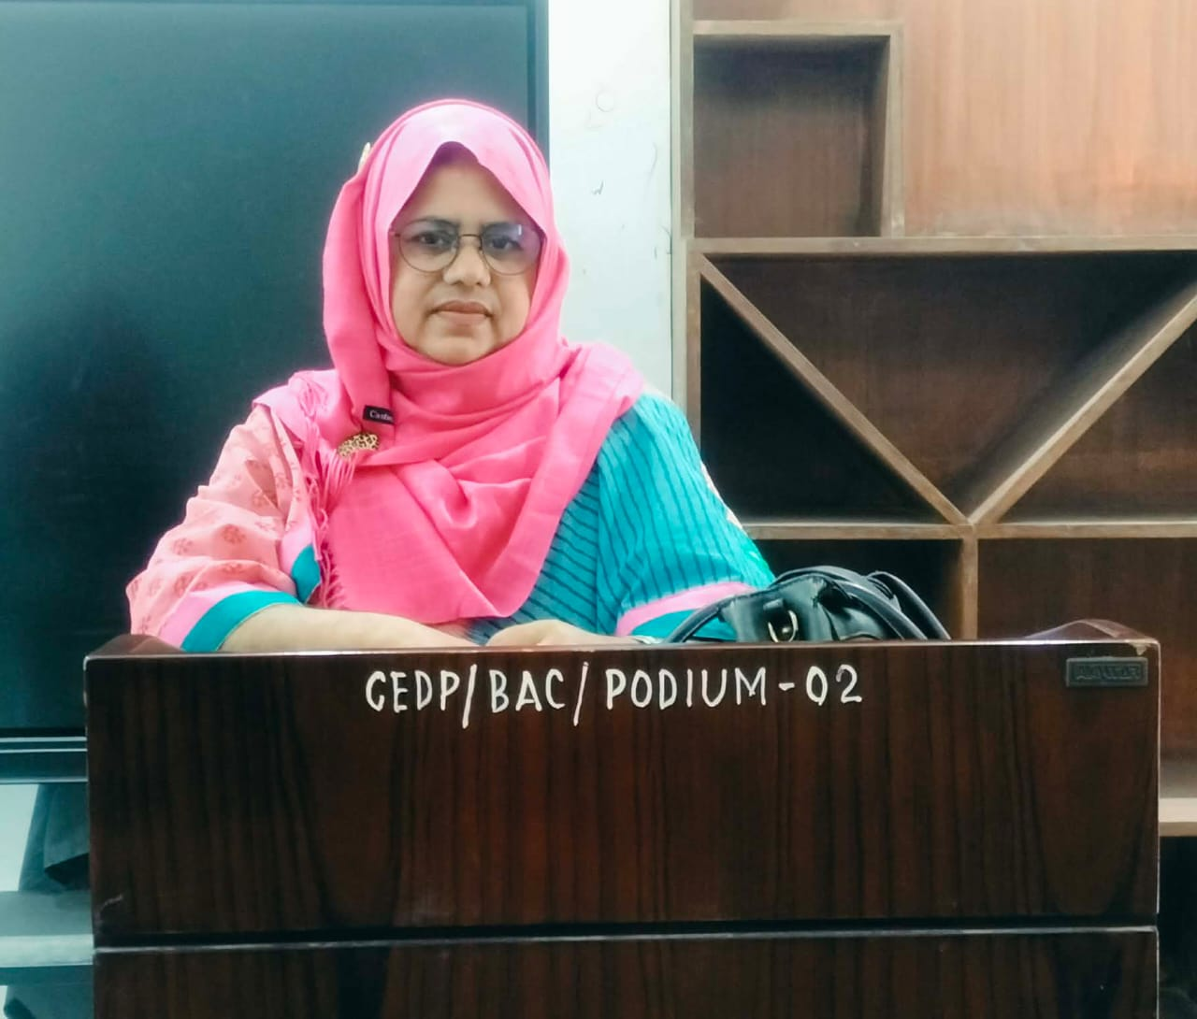
পরিচিতি
শিউলি আখতার (প্রভাষক )
বিক্রমপুর আদর্শ কলেজ
মুন্সিগঞ্জ ।

Slide 3
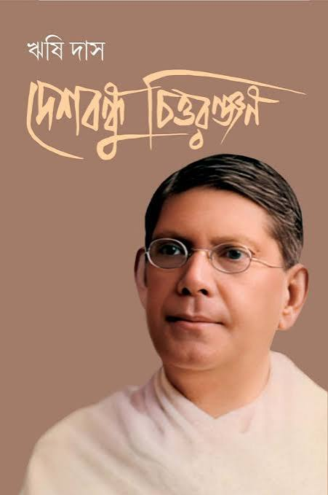
নিচের ছবিটি লক্ষ্য করি
দেশবন্ধু চিত্তরঞ্জন দাশ (১৮৭০–১৯২৫)

Slide 4
দ্বিতীয় পত্র-অধ্যায় -৩ (রাজনৈতিক ব্যক্তিত্ব)
আজকের পাঠ
দেশবন্ধু চিত্তরঞ্জন দাশ (১৮৭০–১৯২৫)

Slide 5
শিখন ফল
দেশবন্ধু চিত্তরঞ্জন দাশ এর রাজনৈতিক জীবন বর্ণনা করতে পারবে।

Slide 6
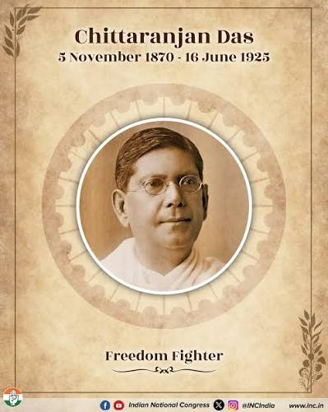
দেশবন্ধু চিত্তরঞ্জন দাশ (১৮৭০–১৯২৫) ছিলেন ভারতীয় স্বাধীনতা আন্দোলনের অন্যতম প্রধান নেতা, বিশিষ্ট আইনজীবী এবং সমাজ সংস্কারক। দেশের প্রতি তাঁর অসীম ত্যাগ ও অবদানের জন্য ভারতবাসী তাঁকে "দেশবন্ধু" (দেশের বন্ধু) উপাধিতে ভূষিত করেছিল।

Slide 7
প্রাথমিক জীবন ও কর্মজীবন
জন্ম: ১৮৭০ সালের ৫ নভেম্বর তৎকালীন ব্রিটিশ ভারতের (বর্তমান মুন্সিগঞ্জ জেলা, বাংলাদেশ) বিক্রমপুরের এক সম্ভ্রান্ত পরিবারে জন্মগ্রহণ করেন।পেশা: তিনি কলকাতা হাইকোর্টের একজন অত্যন্ত সফল ও প্রখ্যাত আইনজীবী ছিলেন।উল্লেখযোগ্য অর্জন: আলিপুর বোমা মামলায় অরবিন্দ ঘোষকে সফলভাবে নির্দোষ প্রমাণ করার মাধ্যমে তিনি আইন পেশায় যুগান্তকারী সাফল্য অর্জন করেন

Slide 8
রাজনৈতিক অবদান স্বরাজ্য পার্টি: ১৯২২ সালে অসহযোগ আন্দোলন স্থগিত হওয়ার পর, ব্রিটিশ সরকারের কাজে বাধা সৃষ্টির উদ্দেশ্যে তিনি মতিলাল নেহেরুর সাথে মিলে স্বরাজ্য পার্টি প্রতিষ্ঠা করেন।কলকাতা কর্পোরেশন: ১৯২৪ সালে তিনি কলকাতা কর্পোরেশনের প্রথম মেয়র নির্বাচিত হন। তাঁর দূরদর্শী নেতৃত্বে তরুণ সুভাষ চন্দ্র বসুকে কর্পোরেশনের প্রধান নির্বাহী কর্মকর্তা হিসেবে নিয়োগ দেওয়া হয় এবং শিক্ষা ও স্বাস্থ্য খাতে ব্যাপক উন্নয়ন সাধিত হয়।

Slide 9
মূল্যায়ন
দেশবন্ধু চিত্তরঞ্জন দাশ এর প্রতিষ্ঠিত রাজনৈতিক দলের নাম কী ছিল ?
দেশবন্ধু চিত্তরঞ্জন দাশ কোথায় জন্মগ্রহণ করেন ?
কত সালে তিনি কলকাতা কর্পোরেশনের প্রথম মেয়র নির্বাচিত হন ?

Slide 10
বাড়ির কাজ
একজন অসহিংস নেতা হিসেবে তাকে মূল্যায়ন কর ।

Slide 11

ধন্যবাদ

